Slide 1
Linguaggi di Programmazione AA 2021-2022
Introduzione a C e C++ (4)
Priority Queues
Marco Antoniotti
Gabriella Pasi
Rafael Peñaloza

Slide 2
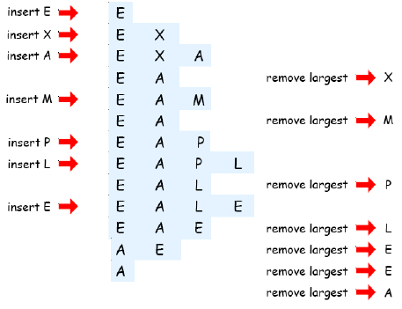
Code con priorità
Unica assunzione
  Gli elementi che sono parte dell’input sono confrontabili
Operazioni fondamentali
  Inserimento
  Rimozione del massimo (o del minimo)
  Copia
  Concatenzione
  Creazione
  Distruzione
  Controllo se vuoto
Operazioni proprie dell’ADT
Operazioni generiche su ADT

Slide 3
Code con priorità: applicazioni
Applicazioni
  Simulazione “event-driven” clienti in coda, sistemi di particelle
  “Number crunching” riduzione di errori di arrotondamento
  Compressione di dati codici di Huffman
  Ricerca su grafi algoritmi di Dijkstra e Prim
  Teoria dei numeri somma di potenze
  Intelligenza artificiale algoritmo A*
  Statistica manutenzione degli M valori più grandi
  Sistemi operativi “load balancing”, gestione interruzioni
  Ottimizzazione discreta “bin packing”, “scheduling”
  Filtri spam filtri Bayesiani
Generalizza
  Pile, code, code randomizzate

Slide 4
Code con priorità: un esempio
Problema:
  Abbiamo un flusso di N dati in arrivo con N molto più grande della disponibilità di memoria del nostro calcolatore
  Dobbiamo recuperare gli M elementi più grandi
  Esempi
    Rilevamento frodi: isolare le transazioni più grandi
    Manutenzione file systems: trovare i files o le directories più grandi
Soluzione: si usa una coda con priorità
int main() {
pq_priority_queue pq = pq_new_priority_queue(str_less, M + 1);
char in[80];
while (scanf(“%s”, in) != EOF) {
pq_insert(pq, in);
if (pq_count(pq) > M) pq_extract(pq);
}
while (! pq_is_empty(pq))
printf(“%s”, (char*) pq_extract(pq);
free(pq);
}
Assumiamo di avere questa funzione

Slide 5
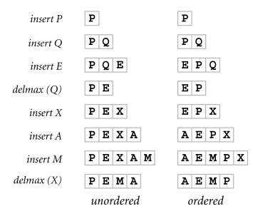
Code con priorità: implementazioni elementari
Sfida: implementare entrambe le operazioni base in modo efficiente
Implementazione elementare con un array ordinato o no
Implementazione | insert | extract
Array non ordinato | O(1) | O(N)
Array ordinato | O(N) | O(1)
Caso asintotico peggiore con N elementi

Slide 6
Implementazione con array non ordinato
Una semplice implementazione
typedef int (* pq_compare) (void*, void*);
typedef struct _pq {
void** pq;
int size;
int count;
pq_compare compare;
} * pq_priority_queue;
pq_priority_queue
pq_new_priority_queue(pq_compare cf, int size);
void pq_insert(pq_priority_queue, void*);
void* pq_extract(pq_priority_queue);
int pq_count(pq_priority_queue);
bool pq_is_empty(pq_priority_queue);

Slide 7
Implementazione con array non ordinato
pq_priority_queue
pq_new_priority_queue(pq_compare cf, int size) {
pq_priority_queue pq
= (pq_priority_queue) malloc(sizeof(struct _pq));
/* Error checking here… */
pq->pq = malloc(size * sizeof(void *));
/* Error checking here… */
pq->compare = cf;
pq->count = 0;
pq->size = size;
return pq;
}

Slide 8
Implementazione con array non ordinato
void pq_insert(pq_priority_queue pq, void* item) {
pq->pq[(pq->count)++] = item;
}
void pq_count(pq_priority_queue pq) {
return pq->count;
}
bool pq_is_empty(pq_priority_queue pq) {
return 0 == pq->count;
}

Slide 9
Implementazione con array non ordinato
void* pq_extract(pq_priority_queue pq) {
int e = 0;
int i;
for (i = 0; i < pq->count; i++)
if (pq->compare(pq->pq[i], pq->pq[e]))
e = i;
exchange(pq->pq, e, pq->count - 1);
return pq->pq[--(pq->count)];
}
La complessità di questa operazione è lineare!
Possiamo far meglio?

Slide 10
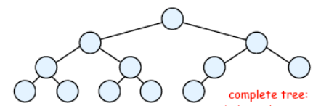
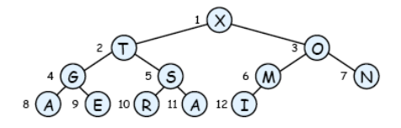

La struttura dati “heap” (mucchio) binario
Gli heaps ci permettono di implementare le operazioni pq_extract e pq_insert in tempo logaritmico
Uno heap viene implementato (di solito) con un array in cui contenuto è interpretabile come un albero binario completo in “heap-order”
Albero binario
  Vuoto, oppure
  Nodo con puntatori a due sottoalberi (destro e sinistro)
Albero binario in heap order
  Elementi nei nodi (chiavi)
  Nessun elemento più grande (piccolo) degli elementi nei due sotto alberi
Rappresentazione con un array
  Si considerano i nodi per livello
  Nessun puntatore è necessario dato che l’albero è completo
Albero completo
bilanciato eccetto per
l’ultimo livello

Slide 11
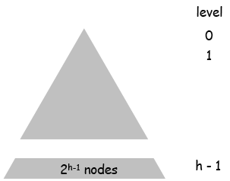
Proprietà degli heap (mucchi) binari
Proprietà A: la chiave più piccola (grande) è in cima (alla radice dell’albero)
Proprietà B: gli indici dell’array si possono usare per muoversi nell’albero
  Nota: gli indici partono da 1
  Il genitore del nodo in posizione K si trova in posizione K/2 (arrotondato)
  I figli del nodo K si trovano in posizione 2K e 2K + 1
Proprietà C: l’altezza di uno heap è
  Il livello i ha al più 2^{i} nodi
  1+2+4+…+2^{h-1} ≥ N

Slide 12
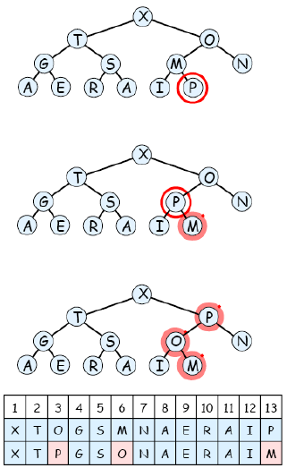
“Promozione” in uno heap
Scenario: esattamente un nodo è più grande (piccolo) del suo genitore
  Ovvero vengono violate le
  proprietà degli heaps
Per eliminare la violazione
  Si scambia il nodo con il genitore
  Si ripete finchè le proprietà dello heap sono ripristinate
void swim(pq_priority_queue pq, int k) {
while (k > 1
&& pq->compare(pq->pq[k/2], pq->pq[k])) {
exchange(pq->pq, k, k/2);
k = k/2;
}
}

Slide 13
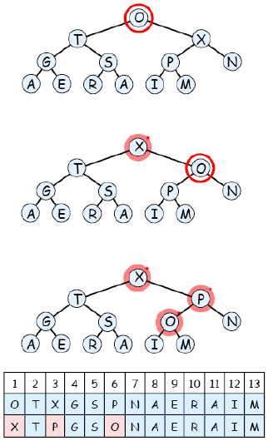
“Demozione” in uno heap
Scenario: esattamente un nodo è più grande (piccolo) di un suo discendente
Per eliminare la violazione
  Si scambia il nodo con il più grande (piccolo) dei suoi discendenti
  Si ripete finchè le proprietà dello heap sono ripristinate
  void sink(pq_priority_queue pq, int k) {
  while (2 * k <= pq->count) {
  int j = 2 * k;
  if (j < pq->count
  && pq->compare(pq->pq[j], pq->pq[j+1]))
  j++;
  if (! pq->compare(pq->pq[j], pq->pq[k]))
  break;
  exchange(pq->pq, k, j);
  k = j;
  }
  }

Slide 14
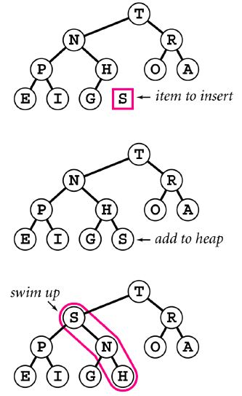
Inserimento in uno heap
L’operazione di inserimento è molto semplice
void pq_insert(pq_priority_queue pq,
void* item) {
pq->pq[++pq->count] = item;
swim(pq, pq->count);
}

Slide 15
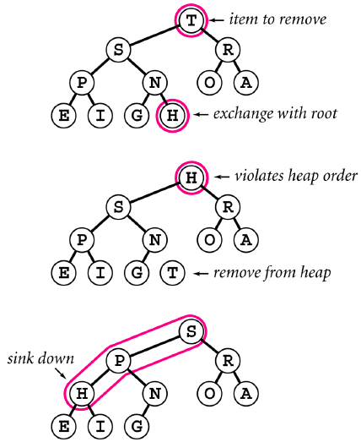
Estrazione
Estrazione: si scambia la radice con l’ultimo elemento e poi si demuove la nuova radice
void* pq_extract(pq_priority_queue pq) {
void* item = pq->pq[1];
exchange(pq->pq, 1, pq->count--);
sink(pq, 1);
pq->pq[1 + pq->count] = NULL;
return item;
}

Slide 16
Considerazioni ulteriori
Ridimensionamento dell’array
  Si può estendere l’array mediante il metodo “del raddoppio” quando la coda con priorità è piena
  In questo modo ogni operazione richiede O(lg(N)) tempo ammortizzato
Chiavi immutabili
  L’implementazione presentata assume che le chiavi non vengano mai modificate dal programma che utilizza la libreria
  È bene che il programma cliente usi chiavi immutabili
Altre operazioni (implementabili usando sink e swim)
  Rimozione di un elemento arbitrario
  Modifica di una chiave
    Operazione fondamentale per alcune applicazioni

Slide 17
Sommario sulle prestazioni
Caso peggiore per una coda con priorità di N elementi
Operazione | insert | extract | top
Array ordinato | O(N) | O(1) | O(1)
Lista ordinata | O(N) | O(1) | O(1)
Array disordinato | O(1) | O(N) | O(N)
Lista disordinata | O(1) | O(N) | O(N)
Heap | O(lg(N)) | O(lg(N)) | O(1)

Slide 18
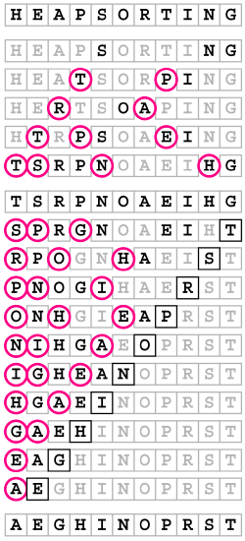
Digressione: ordinamenti con heaps
Primo passo: si costruisce uno heap con tutti gli elementi dell’array in input
  Si usa uno heap ausiliario
  Oppure, si ricostruisce uno heap “in-place”
Secondo passo: ordinamento
  Si “estraggono” gli elementi massimi (minimi) uno alla volta
  Invece di annullare l’elemento posto in ultima posizione, lo si tiene così com’è
  Alla fine, l’array dello heap sarà ordinato
Numero di confronti richiesto: al più 2 N lg(N)

Slide 19
Importanza di Heapsort
Heapsort è ottimo in tempo e spazio nel peggior caso
  Tempo O(N lg(N))
  Spazio O(N)
Mergesort richiede spazio 2N
Quicksort può richiedere O(N²) nel caso peggiore
Ciononostante, heapsort
  Ha un ciclo interno più complicato di quicksort
  Su nuove architetture hardware può avere caratteristiche di “caching” non buone
La STL C++ usa un algortimo di sorting ibrido tra quicksort, heapsort ed insertion-sort

Slide 20
Applicazioni di code con priorità

Slide 21
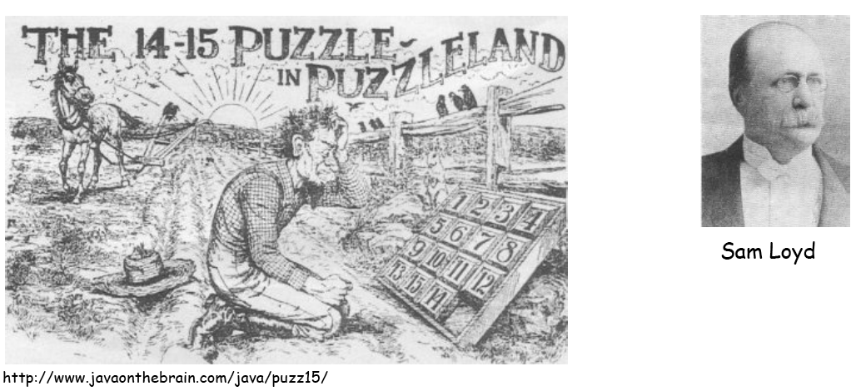
Algoritmo A*
Consideriamo il gioco del 15

Slide 22
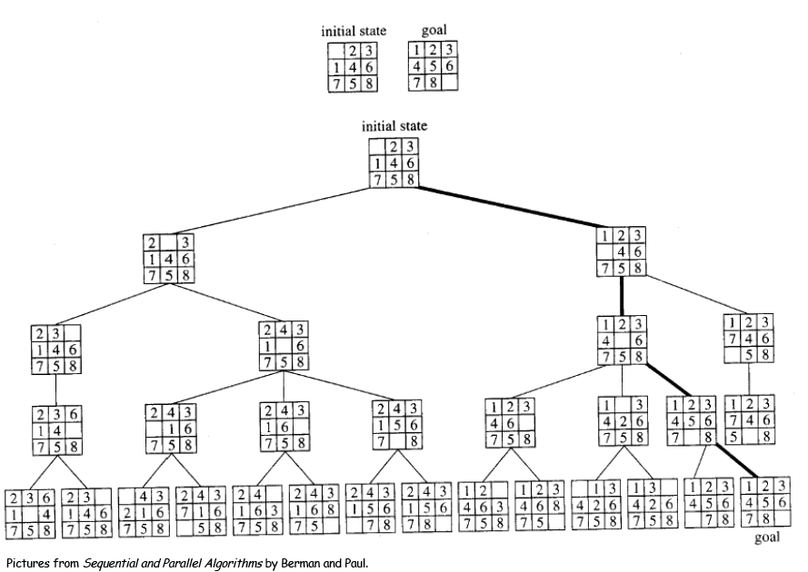
Versione con 8 caselle
Soluzione con una ricerca esaustiva (breadth first)

Slide 23
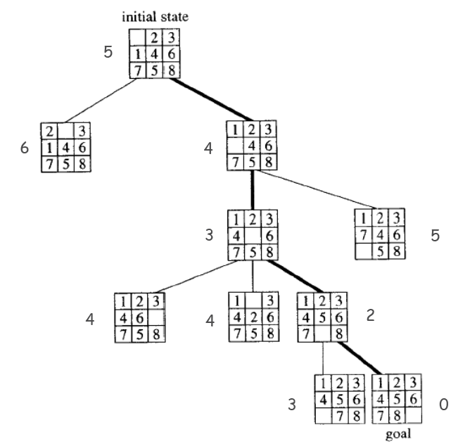
Soluzione A* (gioco dell’8)
Ricerca con priorità
  Idea fondamentale: ricercare un cammino da uno stato iniziale ad uno finale in maniera più intelligente assegnando un punteggio ad ogni configurazione
  Esempio 1: il punteggio è il numero di caselle fuori posto
  Esempio 2: si usa come punteggio la “distanza di Manhattan” sommata alla “profondità” del nodo
L’algoritmo A* può essere
implementato con una coda a priorità

Slide 24
Simulazione “event-driven”
Esempio: Simulazione della dinamica molecolare con sfere indeformabili
Obiettivo: simulare N particelle che si muovono obbedendo alle leggi sugli urti elastici
Modello con sfere indeformabili
  Le particelle in movimento interagiscono tra di loro e con delle pareti tramite urti elastici
  Ogni particella è una sfera di cui sono note posizione, velocità, massa e raggio
  Non vi sono altre forze
Significato: si mettono in relazione osservabili macroscopiche (temperatura, pressione, costante di diffusione) con dinamiche microscopiche (movimento individuale di atomi e molecole)
  Maxwell e Boltzmann: si derivano le distribuzioni delle velocità delle molecole interagenti a partire dalla temperatura
  Einstein: si spiega il moto Browniano dei pollini

Slide 25
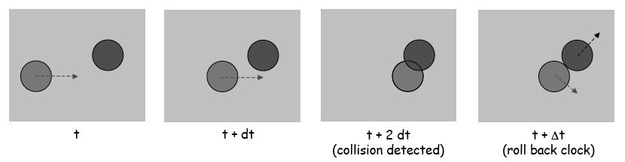
Soluzione “time-driven”
Si discretizza il tempo in quanti di dimensione dt
Si aggiornano le posizioni delle N particelle ad ogni dt e si controlla se vi sono sovrapposizioni (due centri di due particelle sono più vicini della somma dei loro raggi)
Se vi sono sovrapposizioni si “torna indietro nel tempo” al momento della collisione, si ricomputano le velocità delle particelle e si continua la simulazione

Slide 26
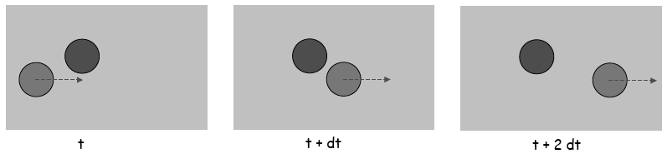
Soluzione “time-driven”
Problemi
  N² controlli di sovrapposizione per quanto di tempo
  È possibile perdere una sovrapposizione se il quanto di tempo è troppo grande
  La simulazione rallenta molto se dt è molto piccolo

Slide 27
Soluzione “event-driven”
Osservazioni
  Tra un urto e l’altro le particelle si muovono in linea retta
  I soli momenti “interessanti” sono quelli in cui si osserva un urto (particella-particella o particella-parete)
  Possiamo mantenere una coda con priorità di questi eventi, con chiave il tempo
  Estrarre il minimo elemento dalla coda con priorità equivale a trovare il “prossimo” urto
Predizione degli urti
  Data la velocità, la posizione ed il raggio di una particella, quando avverà un urto con un’altra particella o con la parete?
Risoluzione di un urto
  Se un urto accade, si aggiornano le velocità delle particelle coinvolte secondo le leggi regolanti gli urti elastici

Slide 28
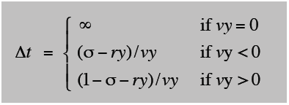
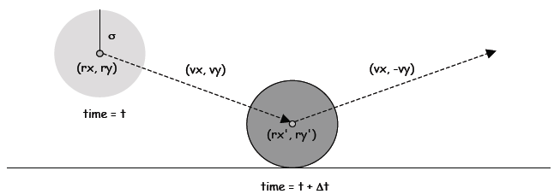
Urto particella-parete
Predizione urto
  Particella di raggio r, posizione (rx, ry) che si muove con velocità (vx, vy)
  Se e quando urterà una parete orizzontale?
Risoluzione urto: (vx’, vy’) = (vx, -vy)

Slide 29
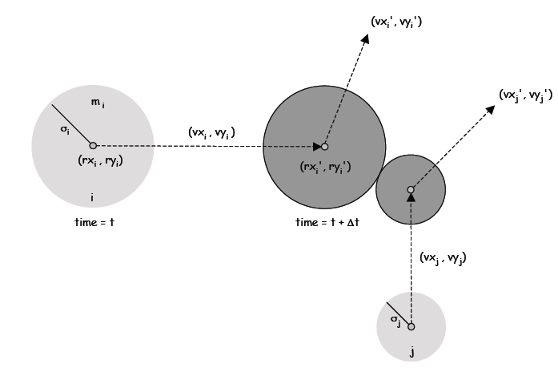
Urto particella-particella
Predizione urto
  Particella i: raggio r_{i}, posizione (rx_{i}, ry_{i}), velocità (vx_{i}, vy_{i})
  Particella j: raggio r_{j}, posizione (rx_{j}, ry_{j}), velocità (vx_{j}, vy_{j})
  Se e quando la particella i urterà la particella j?

Slide 30
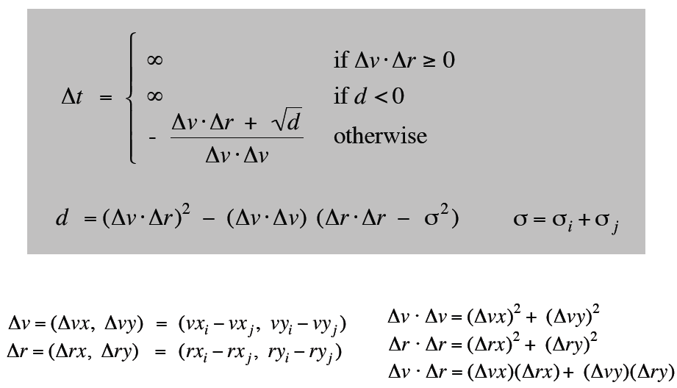
Urto particella-particella
Predizione urto
  Particella i: raggio r_{i}, posizione (rx_{i}, ry_{i}), velocità (vx_{i}, vy_{i})
  Particella j: raggio r_{j}, posizione (rx_{j}, ry_{j}), velocità (vx_{j}, vy_{j})
  Se e quando la particella i urterà la particella j?

Slide 31
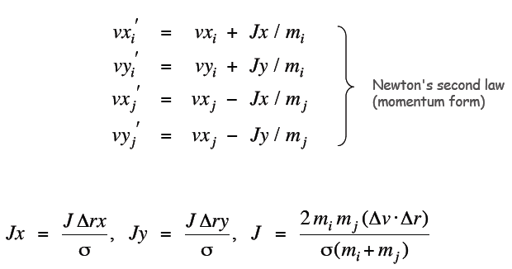
Urto particella-particella
Risoluzione urto
  Quando due particelle si urtano, come cambiano le loro velocità?
Impulso dovuto ad una forza normale (conservazione di energia, conservazione del momento)

Slide 32
Soluzione “event-driven”
Inizializzazione
  Si riempie la coda con priorità PQ con una insieme di tutti i possibili urti (≈ N²) data la configurazione iniziale
Ciclo principale
  Si estrae l’evento incombente da PQ (particelle p1 e p2, tempo = t)
  Se l’evento non è più “valido” lo si ignora
  Si aggiornano le posizioni di tutte le particelle al tempo t, seguendo traiettorie lineari
  Si aggiornano le velocità delle particelle p1 e p2 partecipanti all’urto
  Si predicono i possibili futuri urti che coinvolgono le particelle p1 e p2 e li si inseriscono in PQ

Slide 33
Conclusioni
Le code con priorità sono una struttura dati fondamentale
Le loro applicazioni sono molteplici
  Ordinamenti
  Ricerche su grafo
  Ottimizzazione
  Simulazione event-driven
Operazioni fondamentali
  Inserimento O(lg(N))
  Estrazione minimo (massimo) O(lg(N))
Caratteristiche
  Dati mantenuti in ordine parziale
Altre operazioni
  Modifica di chiave
  Concatenazione di due heaps
Variazioni (tutte le operazioni molto efficienti in tempo ammortizzato)
  Heaps binomiali
  Heaps di Fibonacci

